Slide 1
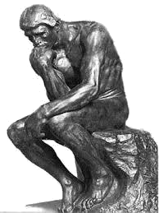

世界遺産巡りの旅
ヴェルサイユ宮殿（フランス）
ロダン・パソコン・スクール（脳トレクイズ）
写真が5か所変化するので見つけてくださいね！
ヴェルサイユ宮殿は、フランス随一の豪華絢爛差を誇ります。華麗な貴族文化をもたらした場所でありながら、王族が民衆の力に屈したフランス革命の歴史となった場所でもあります。
数奇な運命に翻弄された宮殿は、その美しさが人気です。
広大な敷地内に作られた豪華な宮殿だけでなく、見事なフランス式庭園や美しい離れなど見どころが
沢山あるのも特徴です。
テレビアニメ「べルサイユの薔薇」の主題歌 『薔薇は美しく散る』を聴きながらお楽しみ下さい。
クリックして問題へ進んでください。

Slide 2
１
２
３

Slide 3
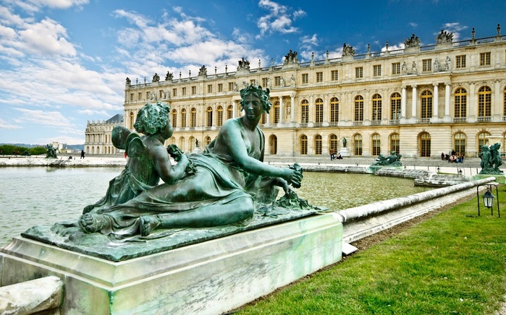




ヴェルサイユ宮殿の外観です。ゆっくりおくつろぎ下さい。
変化は分かりましたか。クリックすると次の画面に進みます。

Slide 4
終 わ り
ヴェルサイユ宮殿の観光はいかがでしたか？
宮殿の中に入れた気分になれましたか。
ロダン・パソコン・スクール
現れた変化は5つです、全部わかりましたか？
分からなかった人は分かるまでチャレンジしてね！！
再チャレンジはＥＳＣキーを押してください
次いで「スライドショー」「最初から」をクリックしてください。

